Slide 1

Spring Boot高级

Slide 2

内容概要
一、Spring Boot与缓存
二、Spring Boot与消息
三、Spring Boot与检索
四、Spring Boot与任务
五、Spring Boot与安全
六、Spring Boot与分布式
七、Spring Boot与监控管理
八、Spring Boot与部署

Slide 3
一、Spring Boot与缓存
JSR-107、Spring缓存抽象、整合Redis

Slide 4
一、JSR107
Java Caching定义了5个核心接口，分别是CachingProvider, CacheManager, Cache, Entry 和 Expiry。
CachingProvider定义了创建、配置、获取、管理和控制多个CacheManager。一个应用可以在运行期访问多个CachingProvider。
CacheManager定义了创建、配置、获取、管理和控制多个唯一命名的Cache，这些Cache存在于CacheManager的上下文中。一个CacheManager仅被一个CachingProvider所拥有。
Cache是一个类似Map的数据结构并临时存储以Key为索引的值。一个Cache仅被一个CacheManager所拥有。
Entry是一个存储在Cache中的key-value对。
Expiry 每一个存储在Cache中的条目有一个定义的有效期。一旦超过这个时间，条目为过期的状态。一旦过期，条目将不可访问、更新和删除。缓存有效期可以通过ExpiryPolicy设置。

Slide 5
Application
CachingProvider
CachingProvider
CacheManager
CacheManager
Cache
Cache
Cache
Entry<K,V>
Expiry
Entry<K,V>
Expiry
Entry<K,V>
Expiry
Entry<K,V>
Expiry

Slide 6
二、Spring缓存抽象
Spring从3.1开始定义了org.springframework.cache.Cache
和org.springframework.cache.CacheManager接口来统一不同的缓存技术；
并支持使用JCache（JSR-107）注解简化我们开发；
Cache接口为缓存的组件规范定义，包含缓存的各种操作集合；
Cache接口下Spring提供了各种xxxCache的实现；如RedisCache，EhCacheCache , ConcurrentMapCache等；
每次调用需要缓存功能的方法时，Spring会检查检查指定参数的指定的目标方法是否已经被调用过；如果有就直接从缓存中获取方法调用后的结果，如果没有就调用方法并缓存结果后返回给用户。下次调用直接从缓存中获取。
使用Spring缓存抽象时我们需要关注以下两点；
1、确定方法需要被缓存以及他们的缓存策略
2、从缓存中读取之前缓存存储的数据

Slide 7
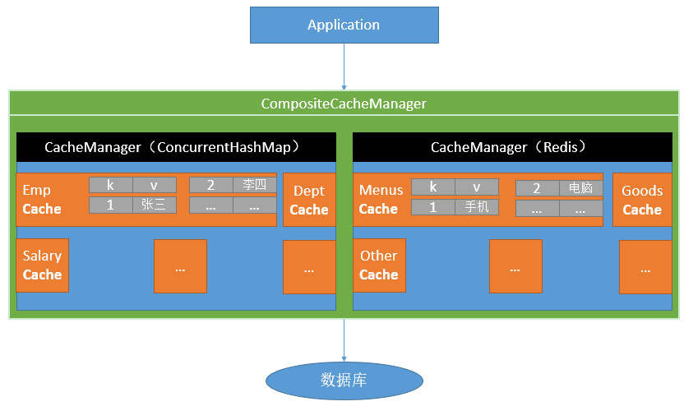

Slide 8
三、几个重要概念&缓存注解
Cache | 缓存接口，定义缓存操作。实现有：RedisCache、EhCacheCache、ConcurrentMapCache等
CacheManager | 缓存管理器，管理各种缓存（Cache）组件
@Cacheable | 主要针对方法配置，能够根据方法的请求参数对其结果进行缓存
@CacheEvict | 清空缓存
@CachePut | 保证方法被调用，又希望结果被缓存。
@EnableCaching | 开启基于注解的缓存
keyGenerator | 缓存数据时key生成策略
serialize | 缓存数据时value序列化策略

Slide 9
@Cacheable/@CachePut/@CacheEvict 主要的参数
value | 缓存的名称，在 spring 配置文件中定义，必须指定至少一个 | 例如： @Cacheable(value=”mycache”) 或者 @Cacheable(value={”cache1”,”cache2”}
key | 缓存的 key，可以为空，如果指定要按照 SpEL 表达式编写，如果不指定，则缺省按照方法的所有参数进行组合 | 例如： @Cacheable(value=”testcache”,key=”#userName”)
condition | 缓存的条件，可以为空，使用 SpEL 编写，返回 true 或者 false，只有为 true 才进行缓存/清除缓存，在调用方法之前之后都能判断 | 例如： @Cacheable(value=”testcache”,condition=”#userName.length()>2”)
allEntries (@CacheEvict ) | 是否清空所有缓存内容，缺省为 false，如果指定为 true，则方法调用后将立即清空所有缓存 | 例如： @CachEvict(value=”testcache”,allEntries=true)
beforeInvocation (@CacheEvict) | 是否在方法执行前就清空，缺省为 false，如果指定为 true，则在方法还没有执行的时候就清空缓存，缺省情况下，如果方法执行抛出异常，则不会清空缓存 | 例如： @CachEvict(value=”testcache”，beforeInvocation=true)
unless (@CachePut) (@Cacheable) | 用于否决缓存的，不像condition，该表达式只在方法执行之后判断，此时可以拿到返回值result进行判断。条件为true不会缓存，fasle才缓存 | 例如： @Cacheable(value=”testcache”,unless=”#result == null”)

Slide 10
Cache SpEL available metadata
名字 | 位置 | 描述 | 示例
methodName | root object | 当前被调用的方法名 | #root.methodName
method | root object | 当前被调用的方法 | #root.method.name
target | root object | 当前被调用的目标对象 | #root.target
targetClass | root object | 当前被调用的目标对象类 | #root.targetClass
args | root object | 当前被调用的方法的参数列表 | #root.args[0]
caches | root object | 当前方法调用使用的缓存列表（如@Cacheable(value={"cache1", "cache2"})），则有两个cache | #root.caches[0].name
argument name | evaluation context | 方法参数的名字. 可以直接 #参数名 ，也可以使用 #p0或#a0 的形式，0代表参数的索引； | #iban 、 #a0 、 #p0
result | evaluation context | 方法执行后的返回值（仅当方法执行之后的判断有效，如‘unless’，’cache put’的表达式 ’cache evict’的表达式beforeInvocation=false） | #result

Slide 11
四、缓存使用
1、引入spring-boot-starter-cache模块
2、@EnableCaching开启缓存
3、使用缓存注解
4、切换为其他缓存

Slide 12
五、整合redis实现缓存
引入spring-boot-starter-data-redis
application.yml配置redis连接地址
使用ReditTemplate操作redis
redisTemplate.opsForValue();//操作字符串
redisTemplate.opsForHash();//操作hash
redisTemplate.opsForList();//操作list
redisTemplate.opsForSet();//操作set
redisTemplate.opsForZSet();//操作有序set
配置缓存、CacheManagerCustomizers
测试使用缓存、切换缓存、 CompositeCacheManager

Slide 13
二、Spring Boot与消息
JMS、AMQP、RabbitMQ

Slide 14
一、概述
大多应用中，可通过消息服务中间件来提升系统异步通信、扩展解耦能力
消息服务中两个重要概念：
消息代理（message broker）和目的地（destination）
当消息发送者发送消息以后，将由消息代理接管，消息代理保证消息传递到指定目的地。
消息队列主要有两种形式的目的地
队列（queue）：点对点消息通信（point-to-point）
主题（topic）：发布（publish）/订阅（subscribe）消息通信

Slide 15
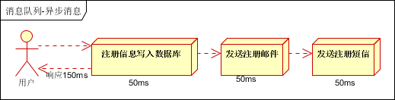
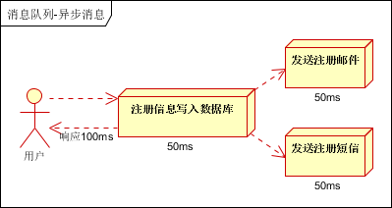
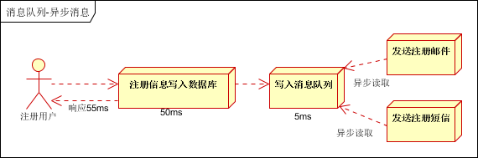
异步处理

Slide 16
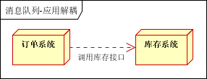
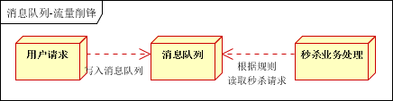
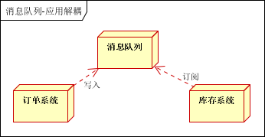
应用解耦
流量削峰

Slide 17
点对点式：
消息发送者发送消息，消息代理将其放入一个队列中，消息接收者从队列中获取消息内容，消息读取后被移出队列
消息只有唯一的发送者和接受者，但并不是说只能有一个接收者
发布订阅式：
发送者（发布者）发送消息到主题，多个接收者（订阅者）监听（订阅）这个主题，那么就会在消息到达时同时收到消息
JMS（Java Message Service）JAVA消息服务：
基于JVM消息代理的规范。ActiveMQ、HornetMQ是JMS实现
AMQP（Advanced Message Queuing Protocol）
高级消息队列协议，也是一个消息代理的规范，兼容JMS
RabbitMQ是AMQP的实现

Slide 18
 | JMS | AMQP
定义 | Java api | 网络线级协议
跨语言 | 否 | 是
跨平台 | 否 | 是
Model | 提供两种消息模型： （1）、Peer-2-Peer （2）、Pub/sub | 提供了五种消息模型： （1）、direct exchange （2）、fanout exchange （3）、topic change （4）、headers exchange （5）、system exchange 本质来讲，后四种和JMS的pub/sub模型没有太大差别，仅是在路由机制上做了更详细的划分；
支持消息类型 | 多种消息类型： TextMessage MapMessage BytesMessage StreamMessage ObjectMessage Message （只有消息头和属性） | byte[] 当实际应用时，有复杂的消息，可以将消息序列化后发送。
综合评价 | JMS 定义了JAVA API层面的标准；在java体系中，多个client均可以通过JMS进行交互，不需要应用修改代码，但是其对跨平台的支持较差； | AMQP定义了wire-level层的协议标准；天然具有跨平台、跨语言特性。

Slide 19
Spring支持
spring-jms提供了对JMS的支持
spring-rabbit提供了对AMQP的支持
需要ConnectionFactory的实现来连接消息代理
提供JmsTemplate、RabbitTemplate来发送消息
@JmsListener（JMS）、@RabbitListener（AMQP）注解在方法上监听消息代理发布的消息
@EnableJms、@EnableRabbit开启支持
Spring Boot自动配置
JmsAutoConfiguration
RabbitAutoConfiguration

Slide 20
二、RabbitMQ简介
RabbitMQ简介：
RabbitMQ是一个由erlang开发的AMQP(Advanved Message Queue Protocol)的开源实现。
核心概念
Message
消息，消息是不具名的，它由消息头和消息体组成。消息体是不透明的，而消息头则由一系列的可选属性组成，这些属性包括routing-key（路由键）、priority（相对于其他消息的优先权）、delivery-mode（指出该消息可能需要持久性存储）等。
Publisher
消息的生产者，也是一个向交换器发布消息的客户端应用程序。
Exchange
交换器，用来接收生产者发送的消息并将这些消息路由给服务器中的队列。
Exchange有4种类型：direct(默认)，fanout, topic, 和headers，不同类型的Exchange转发消息的策略有所区别

Slide 21
Queue
消息队列，用来保存消息直到发送给消费者。它是消息的容器，也是消息的终点。一个消息可投入一个或多个队列。消息一直在队列里面，等待消费者连接到这个队列将其取走。
Binding
绑定，用于消息队列和交换器之间的关联。一个绑定就是基于路由键将交换器和消息队列连接起来的路由规则，所以可以将交换器理解成一个由绑定构成的路由表。
Exchange 和Queue的绑定可以是多对多的关系。
Connection
网络连接，比如一个TCP连接。
Channel
信道，多路复用连接中的一条独立的双向数据流通道。信道是建立在真实的TCP连接内的虚拟连接，AMQP 命令都是通过信道发出去的，不管是发布消息、订阅队列还是接收消息，这些动作都是通过信道完成。因为对于操作系统来说建立和销毁 TCP 都是非常昂贵的开销，所以引入了信道的概念，以复用一条 TCP 连接。

Slide 22
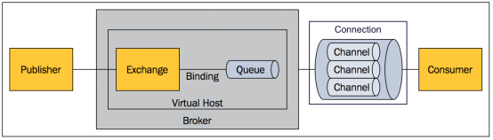
Consumer
消息的消费者，表示一个从消息队列中取得消息的客户端应用程序。
Virtual Host
虚拟主机，表示一批交换器、消息队列和相关对象。虚拟主机是共享相同的身份认证和加密环境的独立服务器域。每个 vhost 本质上就是一个 mini 版的 RabbitMQ 服务器，拥有自己的队列、交换器、绑定和权限机制。vhost 是 AMQP 概念的基础，必须在连接时指定，RabbitMQ 默认的 vhost 是 / 。
Broker
表示消息队列服务器实体

Slide 23
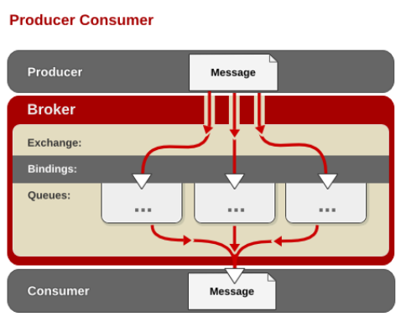
三、RabbitMQ运行机制
AMQP 中的消息路由
AMQP 中消息的路由过程和 Java 开发者熟悉的 JMS 存在一些差别，AMQP 中增加了 Exchange 和 Binding 的角色。生产者把消息发布到 Exchange 上，消息最终到达队列并被消费者接收，而 Binding 决定交换器的消息应该发送到那个队列。

Slide 24
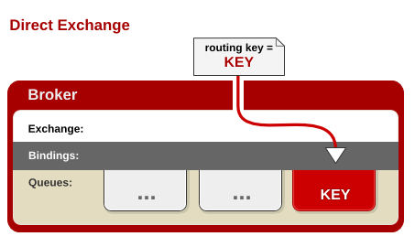
Exchange 类型
Exchange分发消息时根据类型的不同分发策略有区别，目前共四种类型：direct、fanout、topic、headers 。headers 匹配 AMQP 消息的 header 而不是路由键， headers 交换器和 direct 交换器完全一致，但性能差很多，目前几乎用不到了，所以直接看另外三种类型：
消息中的路由键（routing key）如果和 Binding 中的 binding key 一致， 交换器就将消息发到对应的队列中。路由键与队列名完全匹配，如果一个队列绑定到交换机要求路由键为“dog”，则只转发 routing key 标记为“dog”的消息，不会转发“dog.puppy”，也不会转发“dog.guard”等等。它是完全匹配、单播的模式。

Slide 25
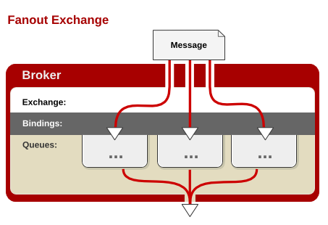
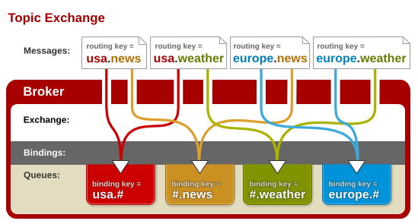
每个发到 fanout 类型交换器的消息都会分到所有绑定的队列上去。fanout 交换器不处理路由键，只是简单的将队列绑定到交换器上，每个发送到交换器的消息都会被转发到与该交换器绑定的所有队列上。很像子网广播，每台子网内的主机都获得了一份复制的消息。fanout 类型转发消息是最快的。
topic 交换器通过模式匹配分配消息的路由键属性，将路由键和某个模式进行匹配，此时队列需要绑定到一个模式上。它将路由键和绑定键的字符串切分成单词，这些单词之间用点隔开。它同样也会识别两个通配符：符号“#”和符号“*”。#匹配0个或多个单词，*匹配一个单词。

Slide 26
四、RabbitMQ整合
引入 spring-boot-starter-amqp
application.yml配置
测试RabbitMQ
AmqpAdmin：管理组件
RabbitTemplate：消息发送处理组件

Slide 27
atguigu
atguigu.news
exchange.direct
exchange.topic
msg
exchange.fanout
atguigu.emps
atguigu.#
msg
*.news
gulixueyuan.news

Slide 28
三、Spring Boot与检索
ElasticSearch

Slide 29
一、检索
我们的应用经常需要添加检索功能，开源的 ElasticSearch 是目前全文搜索引擎的首选。他可以快速的存储、搜索和分析海量数据。Spring Boot通过整合Spring Data ElasticSearch为我们提供了非常便捷的检索功能支持；
Elasticsearch是一个分布式搜索服务，提供Restful API，底层基于Lucene，采用多shard（分片）的方式保证数据安全，并且提供自动resharding的功能，github等大型的站点也是采用了ElasticSearch作为其搜索服务，

Slide 30
二、概念
以 员工文档 的形式存储为例：一个文档代表一个员工数据。存储数据到 ElasticSearch 的行为叫做 索引 ，但在索引一个文档之前，需要确定将文档存储在哪里。
一个 ElasticSearch 集群可以 包含多个 索引 ，相应的每个索引可以包含多个 类型 。 这些不同的类型存储着多个 文档 ，每个文档又有 多个 属性 。
类似关系：
索引-数据库
类型-表
文档-表中的记录
属性-列

Slide 31
ES集群
google
microsoft
megacorp
索引
employee
product
employee
product
类型
{id:1,name:”张三”,age:18}
{id:1,name:”张三”,age:18}
{id:2,name:”李四”,age:19}
{id:2,name:”李四”,age:19}
文档
{id:3,name:”王五”,age:20}
{id:3,name:”王五”,age:20}
属性

Slide 32
三、整合ElasticSearch测试
引入spring-boot-starter-data-elasticsearch
安装Spring Data 对应版本的ElasticSearch
application.yml配置
Spring Boot自动配置的
ElasticsearchRepository、ElasticsearchTemplate、Jest
测试ElasticSearch
Notes:
https://elasticsearch.cn/book/elasticsearch_definitive_guide_2.x/index.html ES中文文档

Slide 33
四、Spring Boot与任务
异步任务、定时任务、邮件任务

Slide 34
一、异步任务
在Java应用中，绝大多数情况下都是通过同步的方式来实现交互处理的；但是在处理与第三方系统交互的时候，容易造成响应迟缓的情况，之前大部分都是使用多线程来完成此类任务，其实，在Spring 3.x之后，就已经内置了@Async来完美解决这个问题。
两个注解：
@EnableAysnc、@Aysnc

Slide 35
二、定时任务
项目开发中经常需要执行一些定时任务，比如需要在每天凌晨时候，分析一次前一天的日志信息。Spring为我们提供了异步执行任务调度的方式，提供TaskExecutor 、TaskScheduler 接口。
两个注解：@EnableScheduling、@Scheduled
cron表达式：
特殊字符 | 代表含义
, | 枚举
- | 区间
* | 任意
/ | 步长
? | 日/星期冲突匹配
L | 最后
W | 工作日
C | 和calendar联系后计算过的值
# | 星期，4#2，第2个星期四
字段 | 允许值 | 允许的特殊字符
秒 | 0-59 | , - * /
分 | 0-59 | , - * /
小时 | 0-23 | , - * /
日期 | 1-31 | , - * ? / L W C
月份 | 1-12 | , - * /
星期 | 0-7或SUN-SAT 0,7是SUN | , - * ? / L C #
Notes:
https://elasticsearch.cn/book/elasticsearch_definitive_guide_2.x/index.html ES中文文档

Slide 36
三、邮件任务
邮件发送需要引入spring-boot-starter-mail
Spring Boot 自动配置MailSenderAutoConfiguration
定义MailProperties内容，配置在application.yml中
自动装配JavaMailSender
测试邮件发送
Notes:
https://elasticsearch.cn/book/elasticsearch_definitive_guide_2.x/index.html ES中文文档

Slide 37
zhangsan@qq.com
lisi@163.com
qq邮箱服务器
163邮箱服务器

Slide 38
五、Spring Boot与安全
安全、Spring Security

Slide 39
一、安全
Spring Security是针对Spring项目的安全框架，也是Spring Boot底层安全模块默认的技术选型。他可以实现强大的web安全控制。对于安全控制，我们仅需引入spring-boot-starter-security模块，进行少量的配置，即可实现强大的安全管理。 几个类：
WebSecurityConfigurerAdapter：自定义Security策略
AuthenticationManagerBuilder：自定义认证策略
@EnableWebSecurity：开启WebSecurity模式
Notes:
https://springcloud.cc/spring-security-zhcn.html

Slide 40
应用程序的两个主要区域是“认证”和“授权”（或者访问控制）。这两个主要区域是Spring Security 的两个目标。
“认证”（Authentication），是建立一个他声明的主体的过程（一个“主体”一般是指用户，设备或一些可以在你的应用程序中执行动作的其他系统）。
“授权”（Authorization）指确定一个主体是否允许在你的应用程序执行一个动作的过程。为了抵达需要授权的店，主体的身份已经有认证过程建立。
这个概念是通用的而不只在Spring Security中。

Slide 41
二、Web&安全
登陆/注销
HttpSecurity配置登陆、注销功能
Thymeleaf提供的SpringSecurity标签支持
需要引入thymeleaf-extras-springsecurity4
sec:authentication=“name”获得当前用户的用户名
sec:authorize=“hasRole(‘ADMIN’)”当前用户必须拥有ADMIN权限时才会显示标签内容
remember me
表单添加remember-me的checkbox
配置启用remember-me功能
CSRF（Cross-site request forgery）跨站请求伪造
HttpSecurity启用csrf功能，会为表单添加_csrf的值，提交携带来预防CSRF；
Notes:
https://elasticsearch.cn/book/elasticsearch_definitive_guide_2.x/index.html ES中文文档

Slide 42
六、Spring Boot与分布式
分步式、Dubbo/Zookeeper、Spring Boot/Cloud

Slide 43
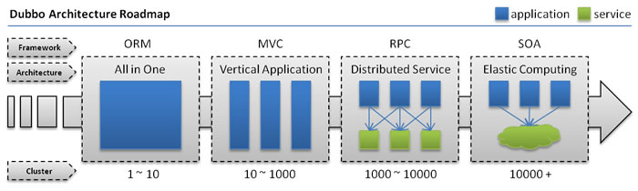
一、分布式应用
在分布式系统中，国内常用zookeeper+dubbo组合，而Spring Boot推荐使用全栈的Spring，Spring Boot+Spring Cloud。
分布式系统：

Slide 44
单一应用架构
当网站流量很小时，只需一个应用，将所有功能都部署在一起，以减少部署节点和成本。此时，用于简化增删改查工作量的数据访问框架(ORM)是关键。
垂直应用架构
当访问量逐渐增大，单一应用增加机器带来的加速度越来越小，将应用拆成互不相干的几个应用，以提升效率。此时，用于加速前端页面开发的Web框架(MVC)是关键。
分布式服务架构
当垂直应用越来越多，应用之间交互不可避免，将核心业务抽取出来，作为独立的服务，逐渐形成稳定的服务中心，使前端应用能更快速的响应多变的市场需求。此时，用于提高业务复用及整合的分布式服务框架(RPC)是关键。
流动计算架构
当服务越来越多，容量的评估，小服务资源的浪费等问题逐渐显现，此时需增加一个调度中心基于访问压力实时管理集群容量，提高集群利用率。此时，用于提高机器利用率的资源调度和治理中心(SOA)是关键。

Slide 45
二、Zookeeper和Dubbo
ZooKeeper
ZooKeeper 是一个分布式的，开放源码的分布式应用程序协调服务。它是一个为分布式应用提供一致性服务的软件，提供的功能包括：配置维护、域名服务、分布式同步、组服务等。
Dubbo
Dubbo是Alibaba开源的分布式服务框架，它最大的特点是按照分层的方式来架构，使用这种方式可以使各个层之间解耦合（或者最大限度地松耦合）。从服务模型的角度来看，Dubbo采用的是一种非常简单的模型，要么是提供方提供服务，要么是消费方消费服务，所以基于这一点可以抽象出服务提供方（Provider）和服务消费方（Consumer）两个角色。

Slide 46
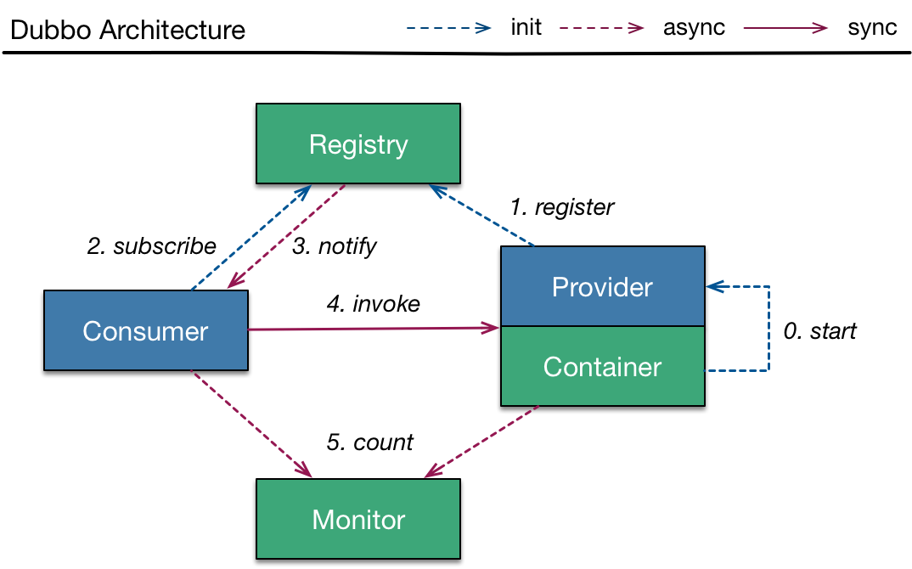
https://github.com/alibaba/dubbo

Slide 47
1、安装zookeeper作为注册中心
2、编写服务提供者
3、编写服务消费者
4、整合dubbo
<dependency> <groupId>com.alibaba.spring.boot</groupId>
<artifactId>dubbo-spring-boot-starter</artifactId>
<version>2.0.0</version>
</dependency>

Slide 48
三、Spring Boot和Spring Cloud
Spring Cloud
Spring Cloud是一个分布式的整体解决方案。Spring Cloud 为开发者提供了在分布式系统（配置管理，服务发现，熔断，路由，微代理，控制总线，一次性token，全局琐，leader选举，分布式session，集群状态）中快速构建的工具，使用Spring Cloud的开发者可以快速的启动服务或构建应用、同时能够快速和云平台资源进行对接。
SpringCloud分布式开发五大常用组件
服务发现——Netflix Eureka
客服端负载均衡——Netflix Ribbon
断路器——Netflix Hystrix
服务网关——Netflix Zuul
分布式配置——Spring Cloud Config

Slide 49
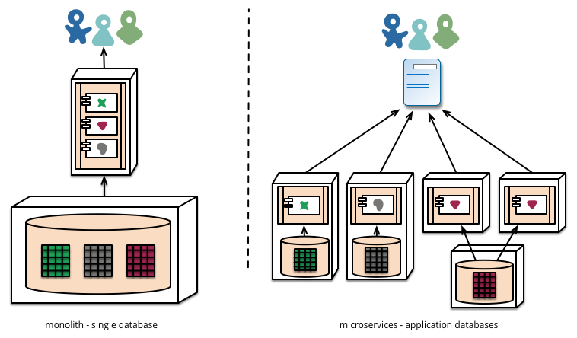
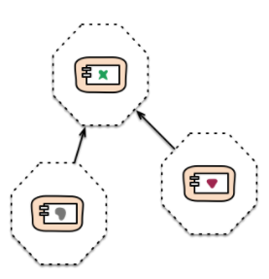
微服务
Martin Fowler 微服务原文 https://martinfowler.com/articles/microservices.html

Slide 50
Spring Cloud 入门
1、创建provider
2、创建consumer
3、引入Spring Cloud
4、引入Eureka注册中心
5、引入Ribbon进行客户端负载均衡

Slide 51
七、Spring Boot与开发热部署
热部署

Slide 52
一、热部署
在开发中我们修改一个Java文件后想看到效果不得不重启应用，这导致大量时间花费，我们希望不重启应用的情况下，程序可以自动部署（热部署）。有以下四种情况，如何能实现热部署。
1、模板引擎
在Spring Boot中开发情况下禁用模板引擎的cache
页面模板改变ctrl+F9可以重新编译当前页面并生效

Slide 53
2、Spring Loaded
Spring官方提供的热部署程序，实现修改类文件的热部署
下载Spring Loaded（项目地址https://github.com/spring-projects/spring-loaded）
添加运行时参数；
-javaagent:C:/springloaded-1.2.5.RELEASE.jar –noverify
3、JRebel
收费的一个热部署软件
安装插件使用即可

Slide 54
4、Spring Boot Devtools（推荐）
引入依赖
IDEA使用ctrl+F9
或做一些小调整
Intellij IEDA和Eclipse不同，Eclipse设置了自动编译之后，修改类它会自动编译，而IDEA在非RUN或DEBUG情况下才会自动编译（前提是你已经设置了Auto-Compile）。
设置自动编译（settings-compiler-make project automatically）
ctrl+shift+alt+/（maintenance）
勾选compiler.automake.allow.when.app.running
<dependency>
<groupId>org.springframework.boot</groupId>
<artifactId>spring-boot-devtools</artifactId>
</dependency>

Slide 55
八、Spring Boot与监控管理

Slide 56
一、监控管理
通过引入spring-boot-starter-actuator，可以使用Spring Boot为我们提供的准生产环境下的应用监控和管理功能。我们可以通过HTTP，JMX，SSH协议来进行操作，自动得到审计、健康及指标信息等
步骤：
引入spring-boot-starter-actuator
通过http方式访问监控端点
可进行shutdown（POST 提交，此端点默认关闭）

Slide 57
监控和管理端点
端点名 | 描述
autoconfig | 所有自动配置信息
auditevents | 审计事件
beans | 所有Bean的信息
configprops | 所有配置属性
dump | 线程状态信息
env | 当前环境信息
health | 应用健康状况
info | 当前应用信息
metrics | 应用的各项指标
mappings | 应用@RequestMapping映射路径
shutdown | 关闭当前应用（默认关闭）
trace | 追踪信息（最新的http请求）

Slide 58
二、定制端点信息
定制端点一般通过endpoints+端点名+属性名来设置。
修改端点id（endpoints.beans.id=mybeans）
开启远程应用关闭功能（endpoints.shutdown.enabled=true）
关闭端点（endpoints.beans.enabled=false）
开启所需端点
endpoints.enabled=false
endpoints.beans.enabled=true
定制端点访问根路径
management.context-path=/manage
关闭http端点
management.port=-1

Slide 59


